Slide 1
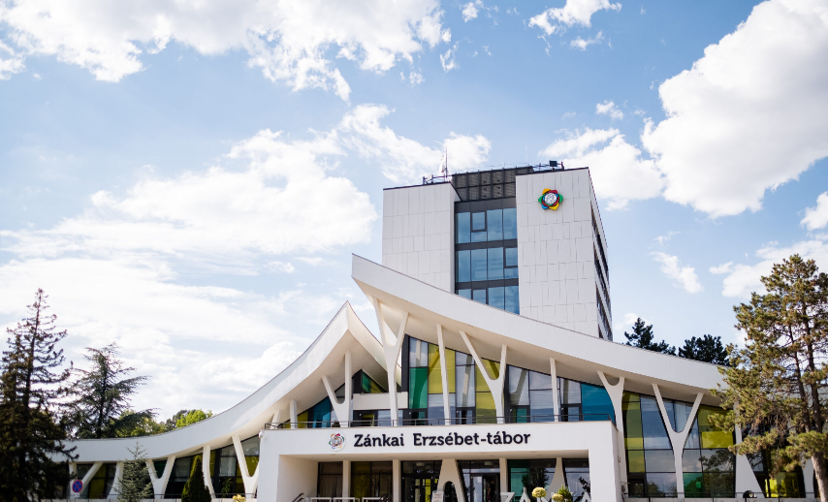
Zánka Erzsébet-tábor
Július 26. – 31.

Slide 2
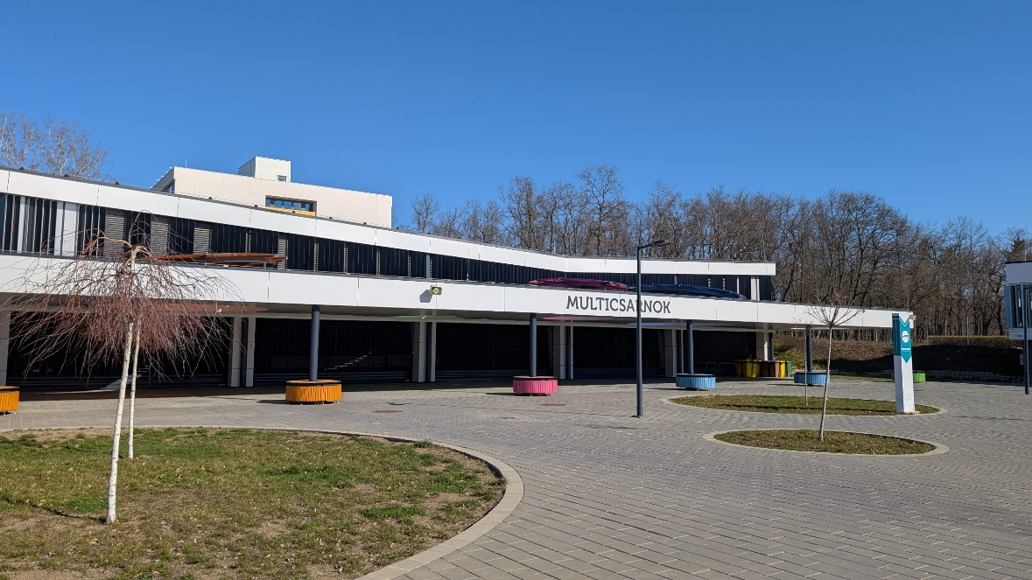
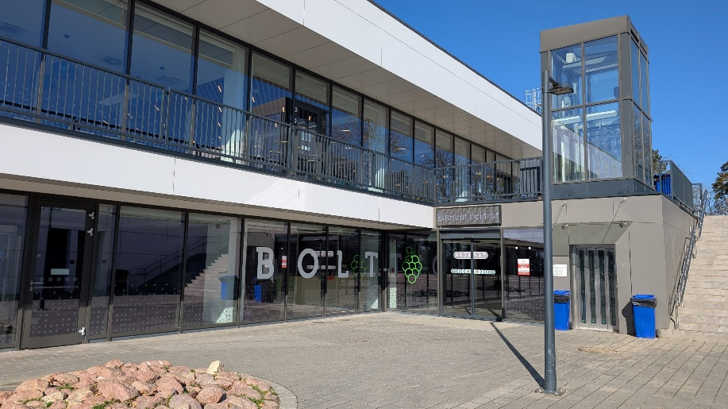
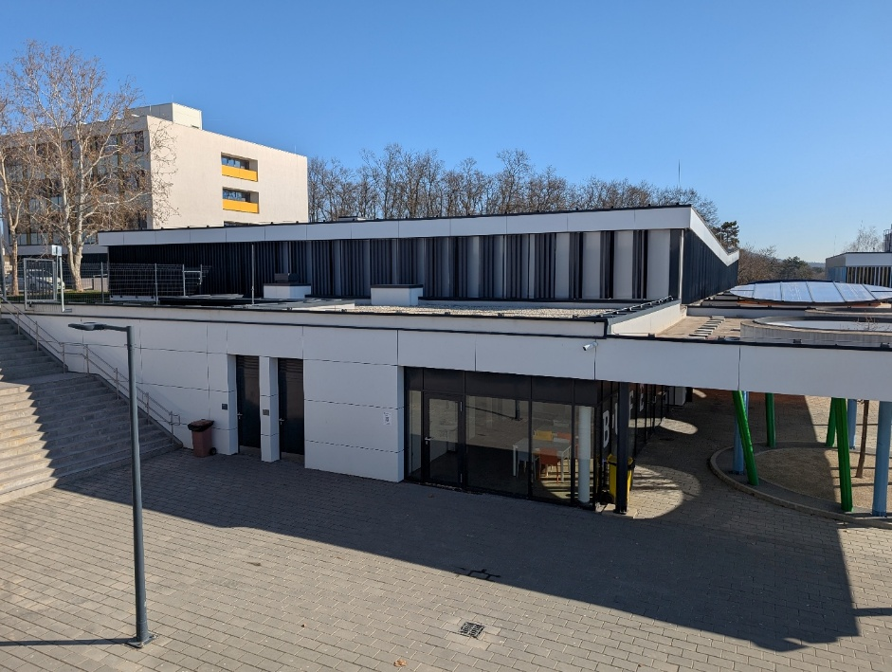
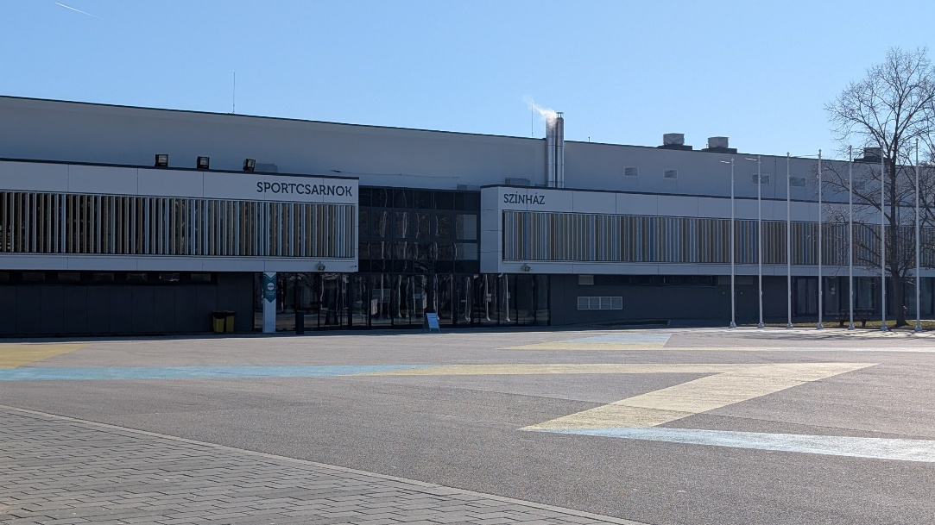
Hová megyünk?

Slide 3
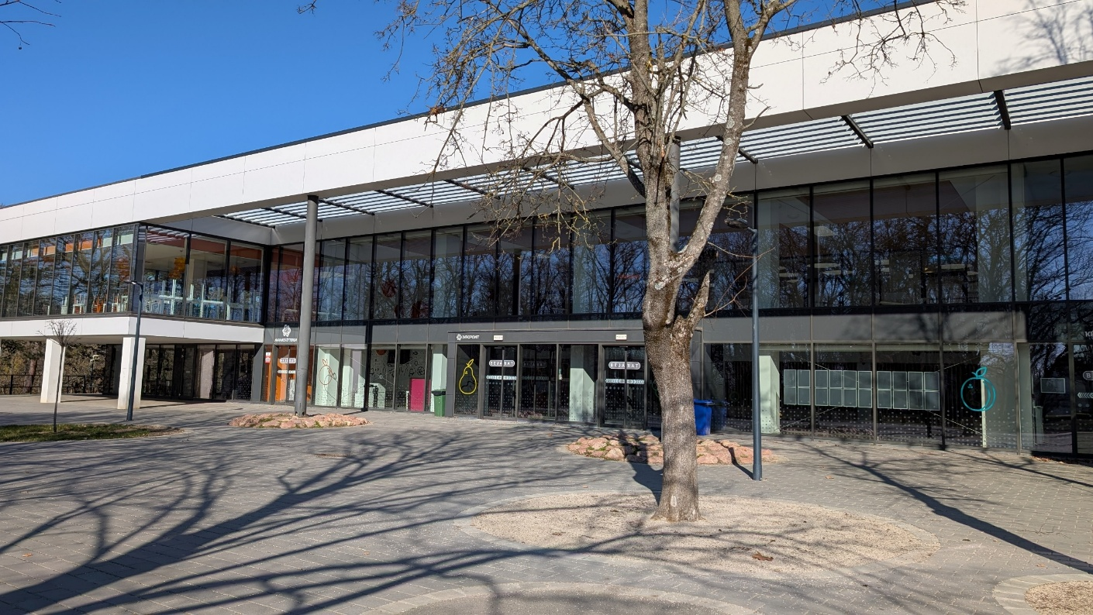
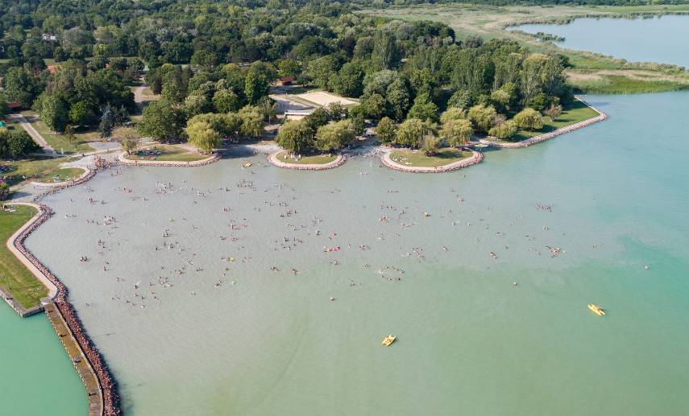
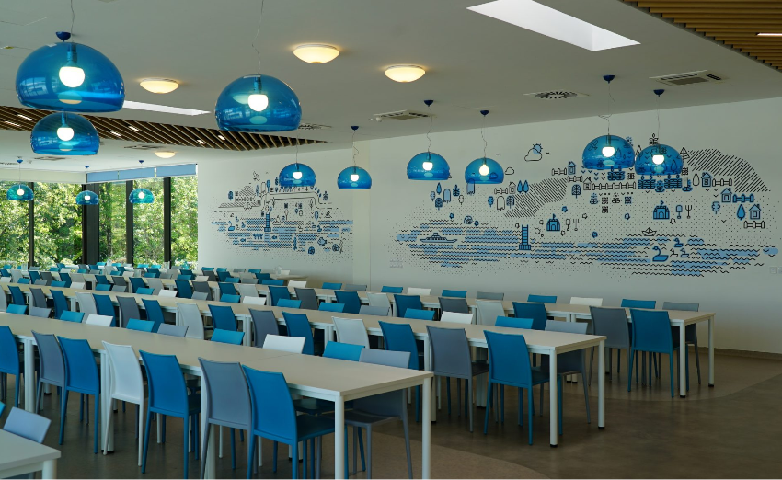
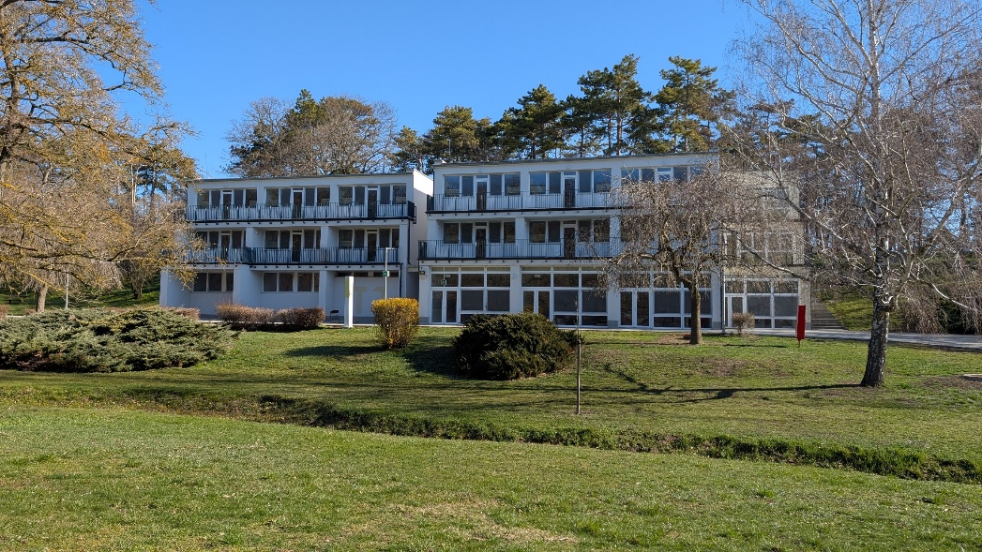
Hová megyünk?

Slide 4
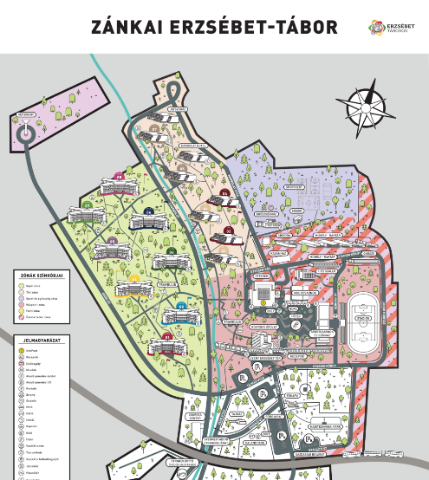

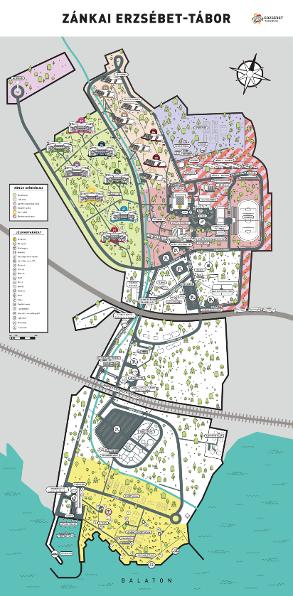
Hová megyünk?

Slide 5
Indulás
Július 26.
Gyülekező:
Budapest, Déli pu. 8:30
Induláskor le kell adni:
„Eü. igazolás” (4 nap)
- Fényképes igazolvány!
Vonat indul (?)
Budapest, Déli pu. 9:05

Slide 6
Érkezés
Július 31.
Gyülekező:
Budapest, Déli pu. valamikor dél után
Visszaindulás: 10:29
Érkezés: 12:29
Vonat érkezik (?)
Budapest, Déli pu. 12:29

Slide 7
Részvételi díj, befizetés, költőpénz
Összesen: 1.000 Ft 
Utazás: ingyenes, de...
Helyfoglalás: 1.300 Ft 
Költőpénz:
Van mire költeni...
Bolt, strand, büfé...

Slide 8

www.nemethi.hu

Slide 9
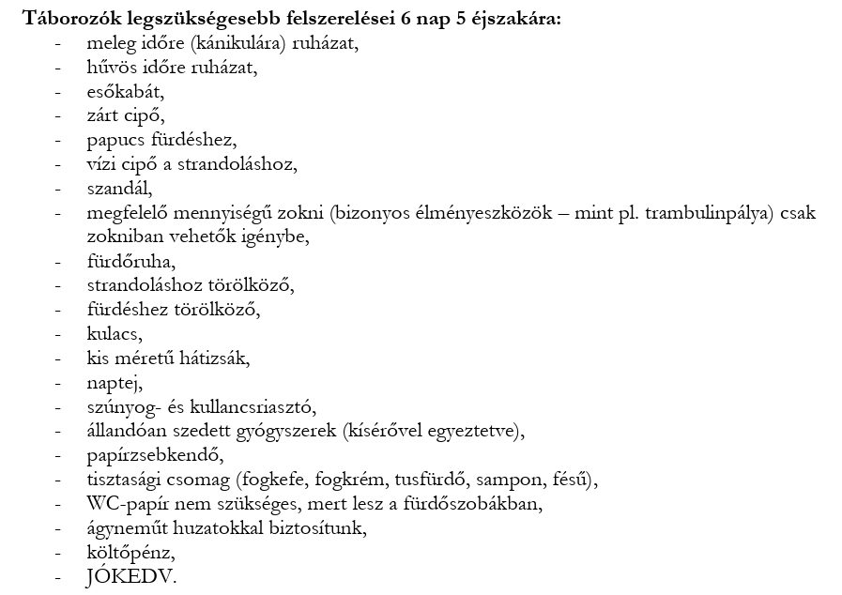

Mit hozzunk?

Slide 10
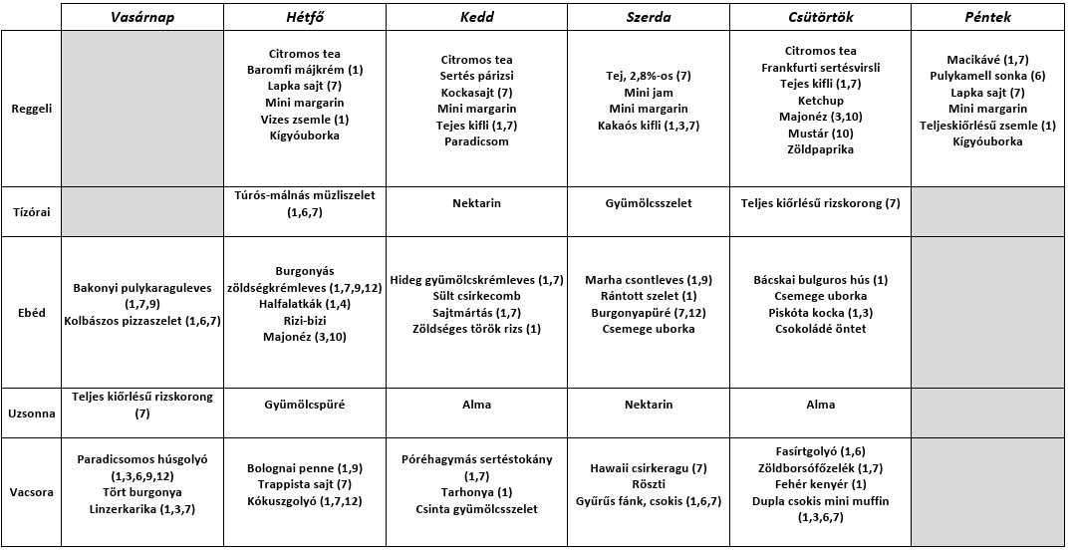
Mit eszünk?

Slide 11
Mit eszünk? – különleges étkezés
Diabetikus étkezés
Gluténmentes étkezés
Tejmentes étkezés
Vegetáriánus étkezés
Kérjük MOST jelezni!

Slide 12
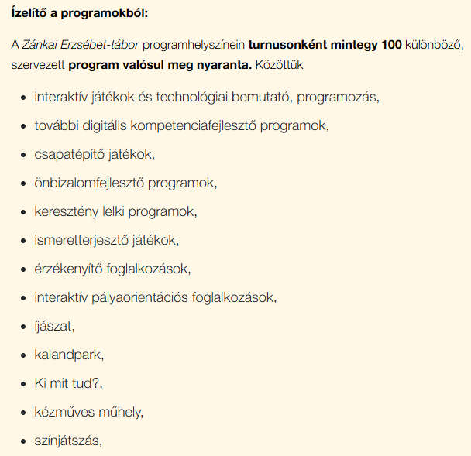
Mit fogunk csinálni?

Slide 13
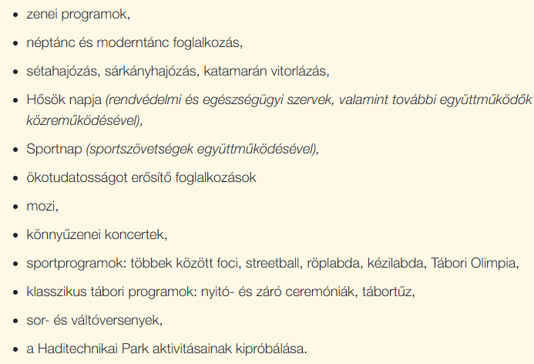
Mit fogunk csinálni?

Slide 14
Azonnali kérdések, válaszok (Gyik...)
Mobiltelefon???
Idő előtti hazautazás???
Már öt osztályunk kipróbálta, biztos, hogy jó lesz...
Még valami???
Köszönjük figyelmüket!!

